Slide 1
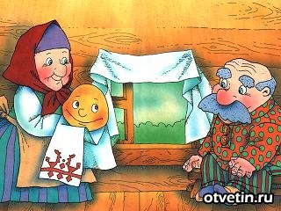
«Здравствуй, сказка!»

Slide 2
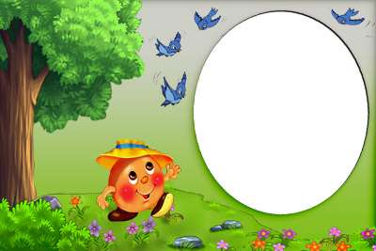
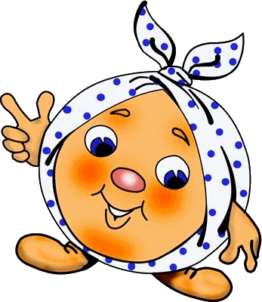
Создать условия для развития познавательных способностей и развития речи детей в процессе реализации проекта «Здравствуй, сказка!»
ЦЕЛЬ ПРОЕКТА:

Slide 3
1.Создать необходимые условия для знакомства детей с русскими народными сказками.
2. Содействовать созданию эмоционально - положительного климата в группе.
3. Привлекать детей к посильному участию в играх, развлечениях, подражая взрослым.
4. Закреплять интерес детей к русским народным сказкам.
5. Побуждать детей к речевым высказываниям.
6. Создать условия для участия родителей в образовательном процессе ДОУ.
Задачи:

Slide 4
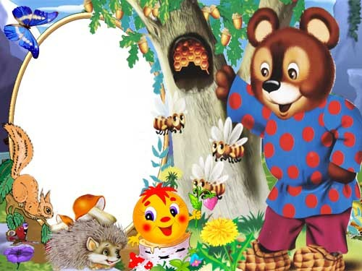
Паспорт проекта
Вид проекта:
творческо - игровой.
Продолжительность:
краткосрочный.
Сроки реализации:
с 10 ноября по 10 декабря 2015
Участники: воспитанники группы раннего возраста, родители, воспитатели детей группы «Ёжики».
Возраст детей: 1, 6 – 2,1 г.
Форма проведения:
групповая

Slide 5
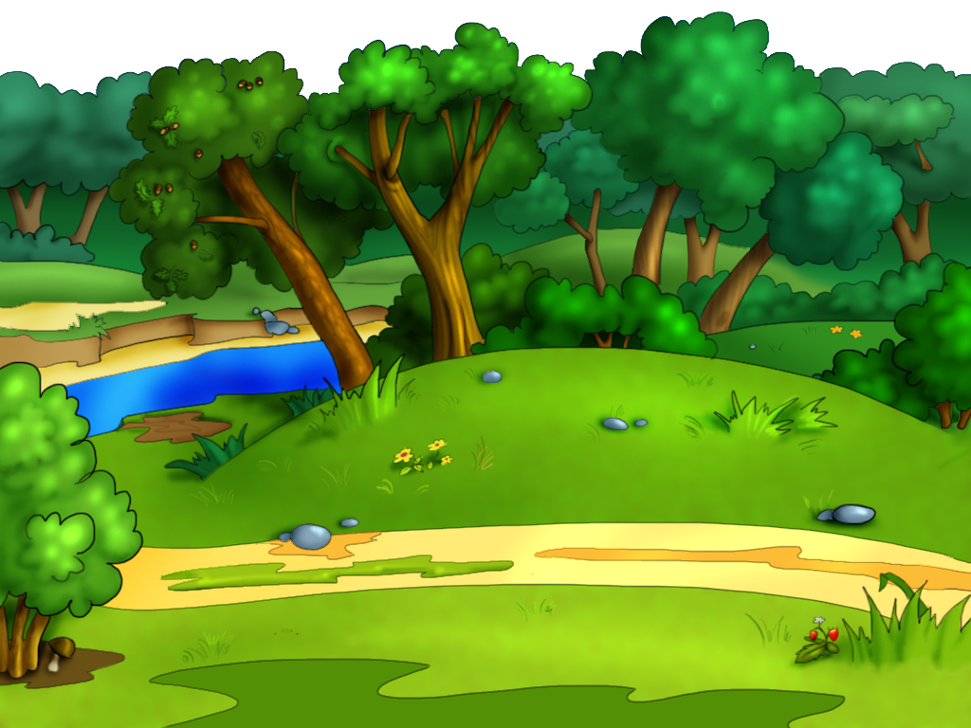
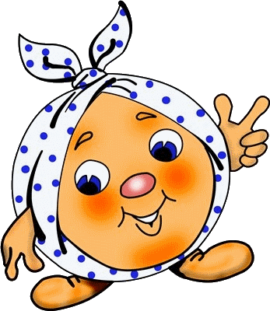
Подбор методической литературы.
Приготовление материалов для совместной деятельности с детьми (цветная бумага, картон, клей, карандаши, пластилин.) - Специально подобранные сказки для детей младшего дошкольного возраста.
- Подбор аудио записей, иллюстраций к сказкам.
Подготовительный этап:
- Качусь по дорожке…

Slide 6
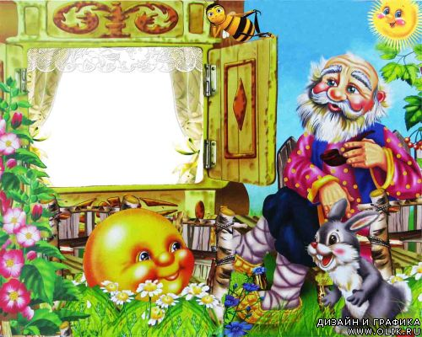
Предполагаемый результат:
Расширение и обогащение знаний детей о героях сказок
- Развитие речи детей, обогащение её новыми словами и выражениями
- Развитие творческих способностей детей.

Slide 7
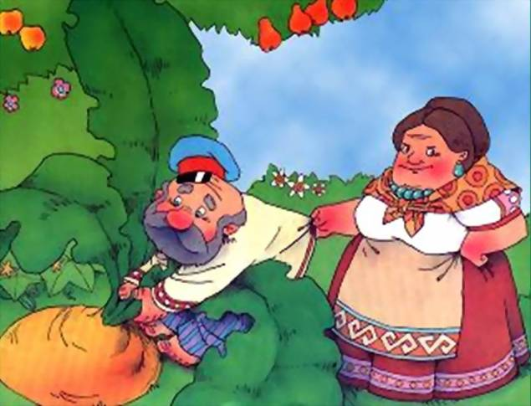
Продукт проектной деятельности:
Совместная деятельность воспитателей и детей:
Лепка «Весёлые колобки», «Золотые яички», рисование «Дорожка для колобка», аппликация «Выросла репка большая-пребольшая», коллективная аппликация «Заюшкина избушка»

Slide 8
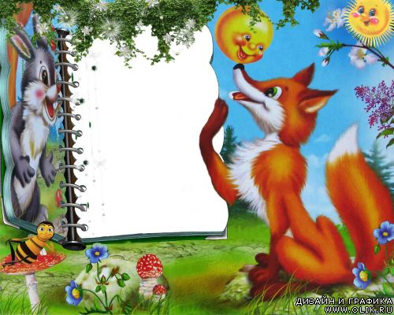
Презентация проекта:
Проведение развлечения «Полянка сказок»
- Выставка работ родителей на тему: «Обложка любимой сказки»

Slide 9
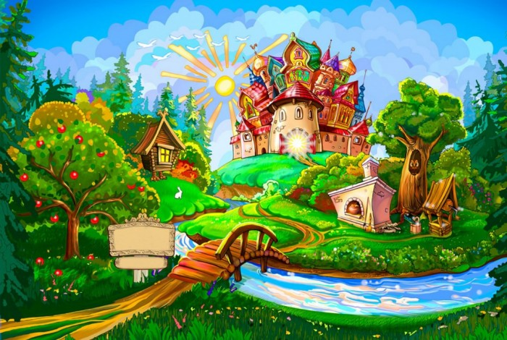
РЕАЛИЗАЦИЯ ПРОЕКТА

Slide 10
Рассматривание картинок из серии «Дикие животные» Цель: упражнять в узнавании и назывании животных леса.

Slide 11
Просмотр мультфильма «Маша и медведь» Цель: вызвать радостное настроение, развивать речь, словарный запас.

Slide 12
Беседа о жизни лесных зверей. Цель: рассказать о повадках лисы и зайца (лиса хищница - охотится на зайчика, он от нее прячется.)

Slide 13
Игра-занятие: Сказка «Курочка Ряба» Цели: побуждать детей слушать сказку в инсценированном варианте и в обычном пересказе, вызвать желание прослушать ее еще раз. Формировать способность обобщению путем упражнения детей в подборе к глаголам соответствующих существительных.

Slide 14
Чтение сказки «Колобок» с показом.
Цель: Формировать умение понимать простые сюжеты небольших сказок, побуждать к повторению песенки колобка.

Slide 15
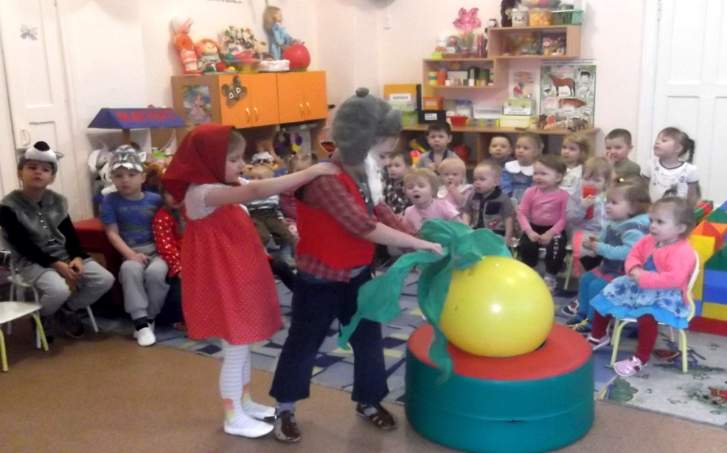
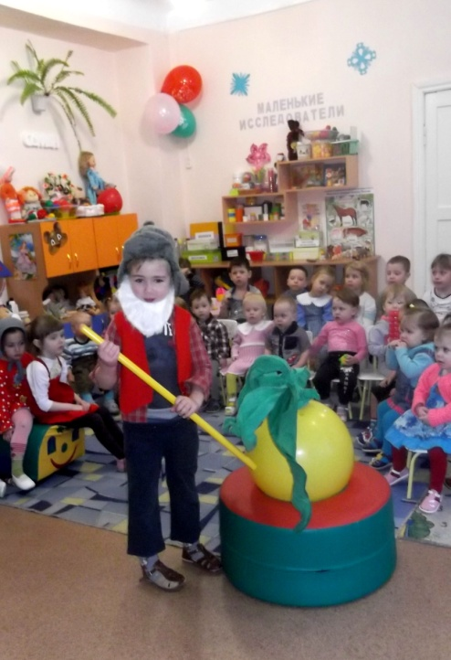
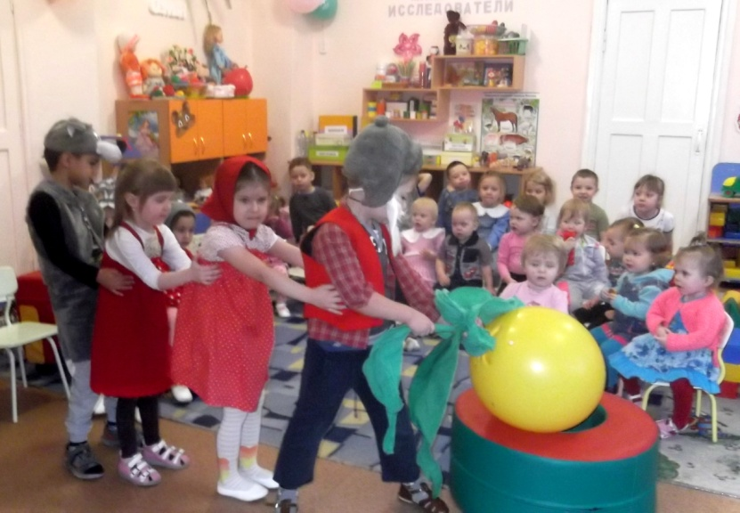
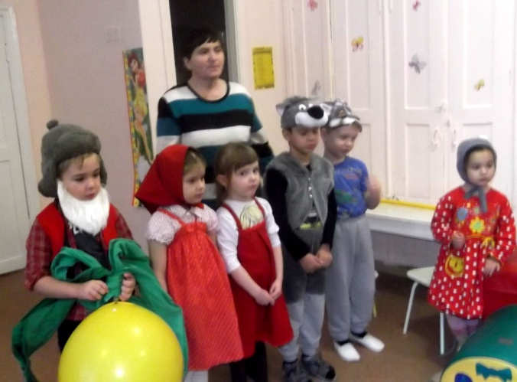
Сказка в гости к нам пришла Дети старшей группы показали нам сказку «РЕПКА»

Slide 16
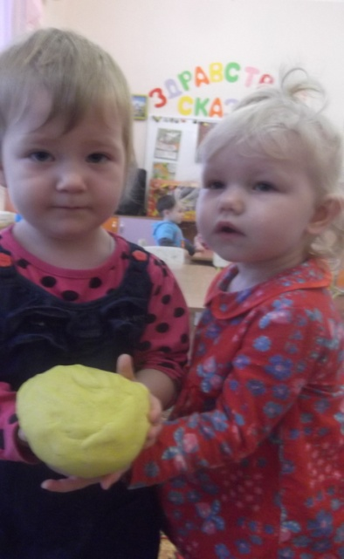
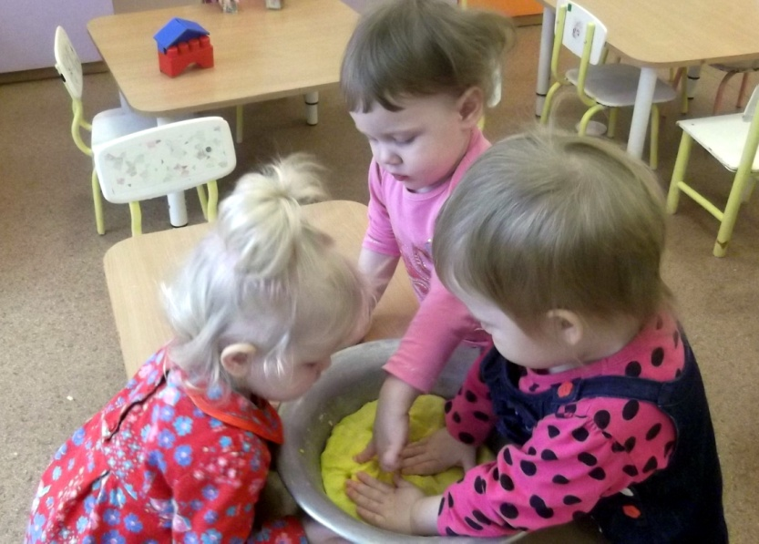
Экспериментирование с солёным тестом.

Slide 17
Лепка «Весёлые колобки»

Slide 18
Рисование с элементами аппликации «Дорожка для Колобка»

Slide 19
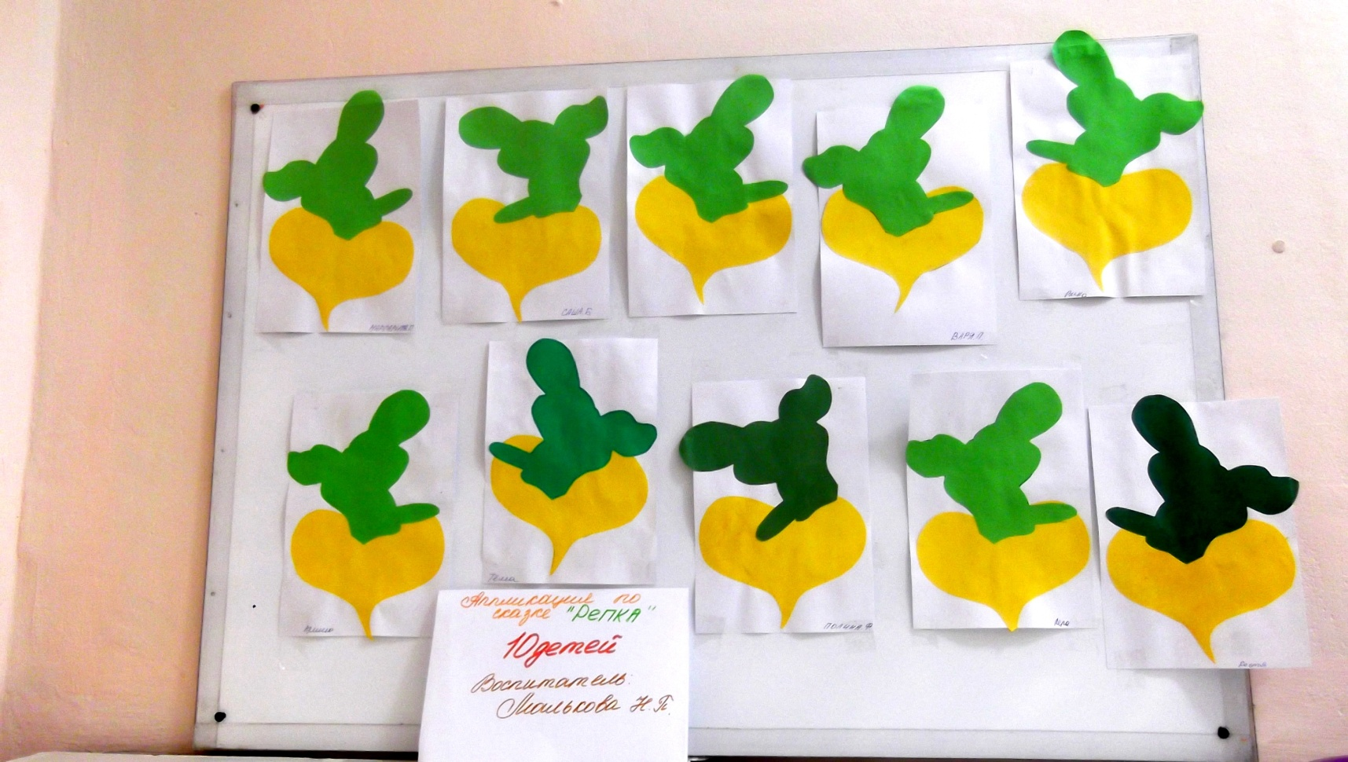
Аппликация «Выросла репка большая-пребольшая» Цель: повторить с детьми знание желтого и зеленого цвета, учить наносить клейстер на заготовленные детали при помощи кисточки, приклеивать их к листу бумаги, соединяя детали по образцу.

Slide 20
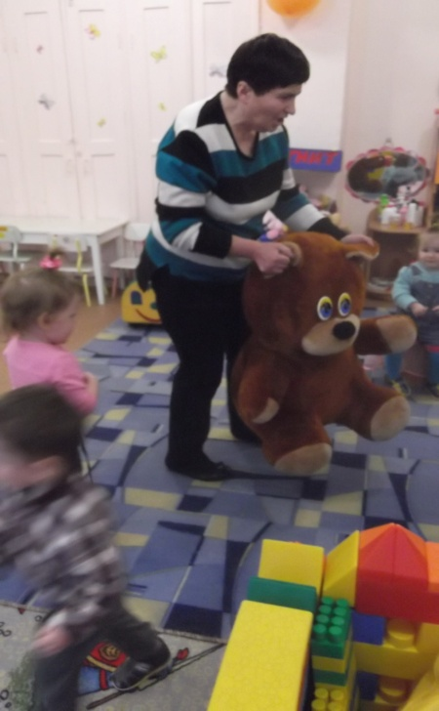
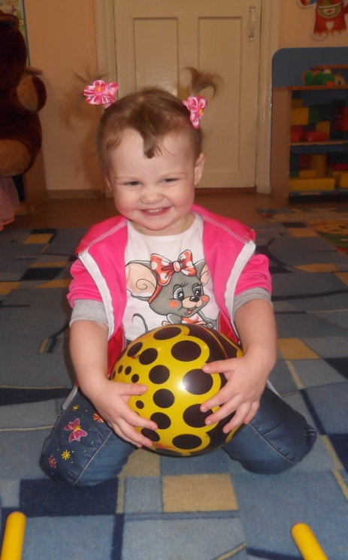
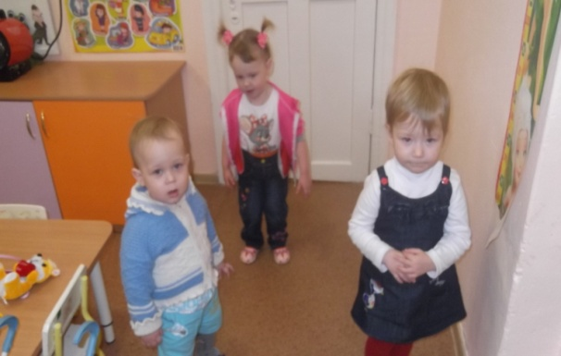
Физическое развитие
Подвижные игры:
«У медведя во бору», «Зайчики» Цель: упражнять детей в подражании воспитателю во время выполнения им движений по тексту.
«Волк-волчок» Цель: вызвать у детей положительный эмоциональный настрой, развивать умение внимательно слушать взрослого, действовать по сигналу.
«Собачка Жучка». Цель: Развивать умение внимательно слушать взрослого, действовать по сигналу.
«Раз, два, три - колобка догони! » Цель: развивать глазомер, умение ориентироваться в пространстве.
"Зайка серенький сидит". Цель: развивать двигательную активность, внимание
«Догони зайчика». Цель : упражнять в беге за воспитателем, не наталкиваясь друг на друга.
«Где курочка спрятала яичко? ». Цель: упражнять в ориентировке в игровой комнате, вызвать радость от коллективной игры.
«Вышла курочка гулять» Цель: учить выполнять действия по сигналу, ориентироваться в пространстве.

Slide 21
Участие родителей
Выставка работ родителей на тему: «Обложка любимой сказки» Цель: привлечь родителей к активной совместной деятельности для достижения положительных результатов в реализации проекта.
Реализация проекта продолжается до 10 декабря

